Slide 1
DEVOPS Y METODOLOGÍAS ÁGILES
Miguel Vega Soldevilla 20200570J
Arturo Hinostroza Olivera 20191548K

Slide 2

TABLE OF CONTENTS
01
DevOps
02
YBIYRI Y LOS SERVICIOS ACTIVOS
03
METODOLOGÍA ÁGIL A ESCALA
04
METODOLOGÍA ÁGIL Y DEVOPS

Slide 3
01
DevOps

Slide 4





Principios clave del DevOps
Colaboración
Automatización
Mejora continua
Acción centrada en el cliente
Crear con el fin en mente

Slide 5

Beneficios
Reducir la complejidad, entrega continua y optimizar la resolución de problemas
Equipos más productivos y eficientes y clientes más satisfechos

Slide 6

¿ Qué es un ingeniero DevOps?

Slide 7
YBIYRI Y LOS SERVICIOS ACTIVOS
02

Slide 8





ADOPTAR VALORES DE INCIDENTES
Detectar
Responder
Recuperar
Aprende
Mejorar
Atlassian sabe antes que nuestros clientes
Escalar, escalar, escalar
Cosa sucede, limpio rapidamente
Siempre libre de culpa
Nunca tener el mismo incidente dos veces

Slide 9
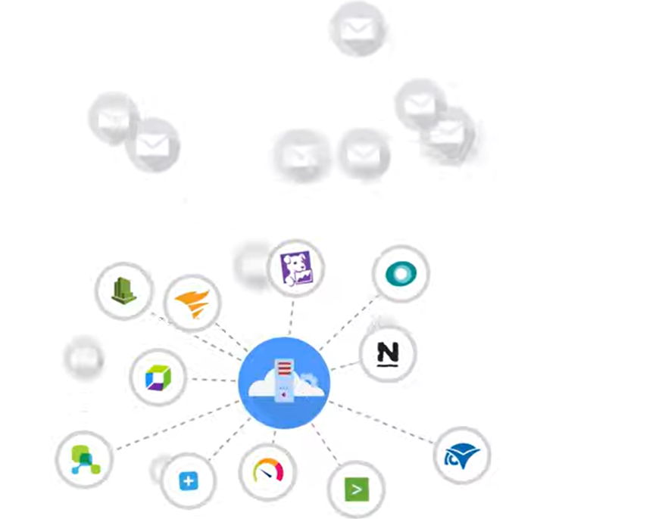


Herramientas para una empresa siempre activa
Opsgenie

Slide 10
03
METODOLOGÍA ÁGIL A ESCALA

Slide 11

METODOLOGÍA ÁGIL A ESCALA
Participación ascendente y descendente a lo largo de la empresa
El personal, la estrategia lean y el pensamiento sistémico
Cambios en la estructura organizativa y en las funciones definidas
SAFe, LeSS, DA, Spotify, Scrum@Scale (S@S)

Slide 12
METODOLOGÍA ÁGIL Y DEVOPS
04

Slide 13
DESCENTRALIZAR CONCEPTOS
DevOps
Agile
Entrega continua
Dos propietarios
Pensamiento sistemático
Aumentar ciclos de feedback
Aprendizaje continuo
Scrum
Escazas prácticas técnicas
Retrospectiva
Adaptación a cambios

Slide 14
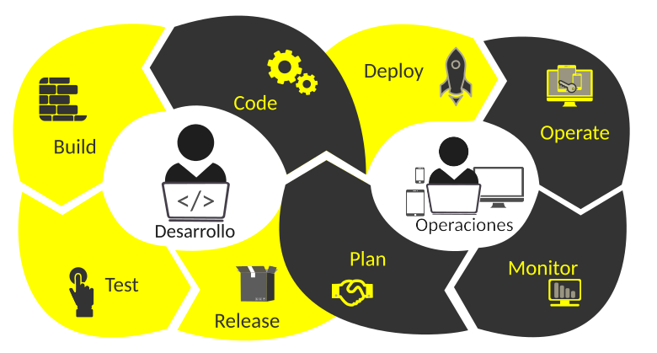
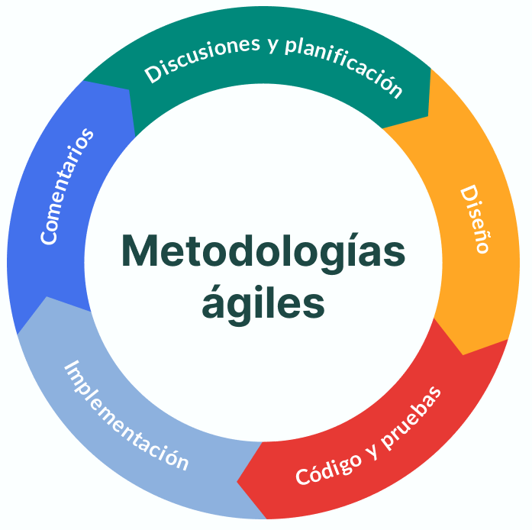
TRABAJO CONJUNTO

Slide 15
Thank you

